Slide 1

_{苏科版 物理}
八年级 第二学期
_{第九章 第三节}
_{力与运动的关系}

Slide 2

一、力的作用效果
１.用手挤压易拉罐。
２.用手拉橡皮筋。
３.用手扳动塑料直尺。
实验１
结论１：
力使物体发生形变。
有没有这样的现象，当有力作用时，看不到物体发生形变？
说明：力的作用确实会引起物体产生形变，哪怕是我们眼睛“看不见的形变”，它也是实实在在的发生了。

Slide 3
１.用手拉小车，小车由静变为动。
２.用手阻挡运动的小车，小车由动变为静。
３.用手拉着小车转弯，小车的运动方向发生改变。
实验２
结论２
力可以使物体由静到动，由动到静，以及运动方向发生改变。
运动快慢变化
运动方向变化
运动状态发生了改变
结论
可以使物体发生形变
力的作用效果
可以改变物体的运动状态

Slide 4

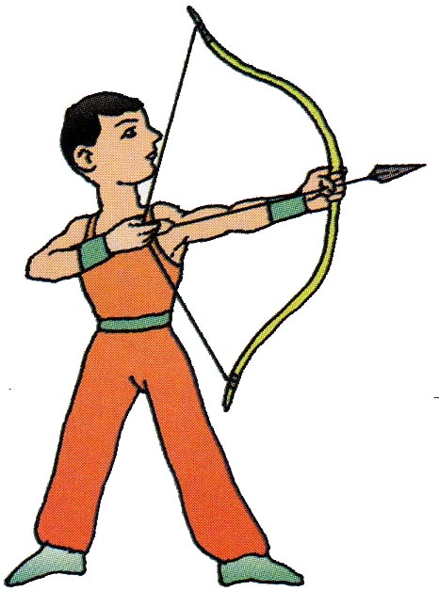
练一练
1.射箭时，用力拉弯了弓，这说明力可以改变物体的 ；足球运动员用力顶球，球的运动方向和速度都发生改变，这说明力可以改变物体 。
形状
运动状态

Slide 5
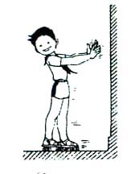
2.滑旱冰时，小孩用力推墙同时他也受到 的推力，这个现象表明 。
墙
力的作用是相互的

Slide 6
二、力与运动的关系
1.物体在不受力时的运动
保持
静止状态
静止的物体
物体不受力
匀速直线
运动状态
运动的物体

Slide 7
2.物体在受平衡力的作用时的运动
例：分析放在桌子上的墨水瓶、吊在天花板上的电灯的受力情况和运动状态。
同体、等值、反向、共线
平衡力
物体保持静止或做匀速直线运动

Slide 8
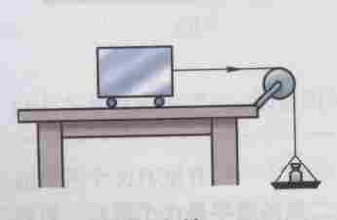
3.物体受非平衡力作用时怎样运动
A．将小车放在光滑水平桌面上，在盘中放一个砝码，在拉力作用下，小车的运动状态将怎样变化？
实验：
F_{N}
F
G
受力分析：
进行实验，观察现象：
在拉力F的作用下，小车由静止变为运动，并且速度越来越大。

Slide 9
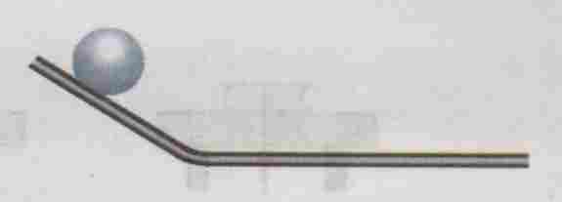
B．让一个小球从斜面上某一高度处滚到纸板铺垫的水平面上，在摩擦力的作用下，小球的运动状态怎样变化？
F
f
G
受力分析：
观察到的现象：
摩擦阻力使小车的速度越来越慢，最后变为静止。

Slide 10
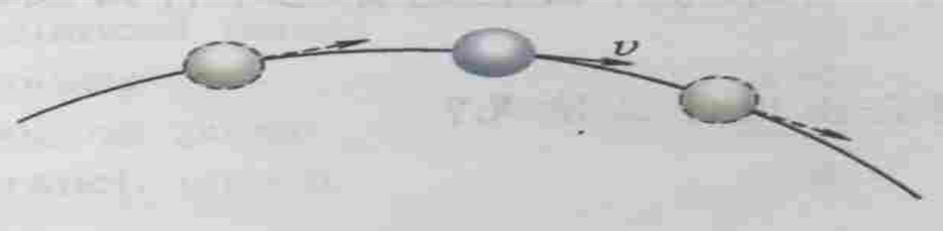
C．将小球抛出去，观察其运动情况。由于受到重力的作用，小球在空中的运动路径是怎样的？它的运动状态是否改变？
G
观察到的现象：
小球在重力的作用下，运动方向不断变化，沿曲线下降！

Slide 11
抽象、归纳：
非平衡力和物体运动状态的变化
物体由静变动（由慢变快）
运动速度变化
物体受
非平衡力作用
物体由动变静（由快变慢）
物体运动方向变化
物体的运动状态发生变化

Slide 12
物体的合力
作用在同一个物体、同一直线上的两个力。
（1）若它们的方向相反，则合力为二力之差，方向与较大力的方向相同；
F₁
F₂
F₁>F₂ ，F_{合}=F₁—F₂
F₂
（2）若它们的方向相同，则合力大小为二力之和，方向与二力方向相同。
F₁
F₁＜ F₂ ，F_{合}=F₁+F₂

Slide 13
归纳：
运动和力的关系
物体保持静止或
匀速直线运动状态
没有受到
外力作用
物体受力情况
受平衡力
受到外力作用
物体的运动状态发生改变
受非平衡力

Slide 14
练一练
1.跳伞运动员及携带物品总重力为800牛，从高空竖直下落过程中，开始阶段速度越来越大，则此时他所受空气阻力 （填“＞”“＜”或“＝”，下同）800牛；后来匀速下落，匀速下落时所受的空气阻力 800牛。
<
=

Slide 15
2.下列各物体中，受力不平衡的物体是（ ）
A.地球同步卫星
B.匀速竖直上升的直升飞机
C.静止在水平桌面上的课本
D.在平直铁轨上匀速直线行驶的火车
A

Slide 16
3.关于力和运动的关系，下列说法正确的是 ( )
  A.若物体不受力的作用，则它一定保持静止不动
  B.若物体受力的作用，则它的运动状态一定改变
  C.若物体运动状态改变，则它一定受到力的作用
  D.若物体受力的作用，则它一定运动
C

Slide 17
课堂小结
可以使物体发生形变
1.力的作用效果
可以改变物体的运动状态
2.力与运动的关系
（1）物体在不受力时，保持静止或匀速直线运动状态。
（2）物体在平衡力作用下，保持静止或匀速直线运动状态。
（3）物体受非平衡力作用时，运动状态会发生变化。

Slide 18
THANKS

